Slide 1

2026年5月21日
RECO特別講演
疲リマンを意識した疲労研究
ー破損事故の7～8割は疲労破壊^{*)}ー
物質・材料研究機構（NIMS）
早川正夫
内容
リマニュファクチャリング（リマン）と疲労
リマンの低コスト化に寄与：疲労試験の計画
リマンに文句を言われないための配慮：疲労試験の実施
リマンの信頼性は大丈夫か：疲労データの評価
リマンの可否：使った材料が悪かったのか設計が間違えていたのかを判断する
*)日本材料学会編：疲労設計便覧、養賢堂（1995）

Slide 2
・エンジンは出力が異なると車体構造（プラットフォーム）を変える必要があるが、電動化が進むと、プラットフォームにバラエティが無くなる方向に進む。
⇒部品を使いまわす発想（リマニュファクチャリング）
・スクラップからの電炉材を使うことを検討
＝SDGｓを満たす車が格好良い（新たな付加価値の創造）
コストだけでは日本は勝負にならない！
安全信頼性と安心は日本の売りとなるはず！
・材料科学と高い品質管理能力を駆使して、より安全・安心な製品を提供していく！
・材料はなぜ安心なのかの理屈を言う！
⇒自動運転の普及にも繋がる発想

Slide 3
リマンだからと言って、疲労評価でやることは変わらない！
機械構造物のリマン可否基準を疲労損傷と寿命の切口から見ると！
・有限寿命に対する（リマン可否判定に基づく）安全率の設 定
・疲労限（強度）に対する安全率（リマン可否判定が不要とされる場合も有り）
⇒安全率の設定は
製造上の最も重要なノウハウの一つ
（ノウハウ：使用中の負荷応力が決め手になるため）
疲労損傷の責任は製造者に帰される

Slide 4
疲労事故の主な原因（リマンでも同じ）は！
①使用した材料に欠陥
②設計ミス
③メンテナンスの落ち度
⇒全て人為ミスと見なされる
難を逃れるための抑えておくべき
ポイントがあるはずである

Slide 5
ミルシートには化学成分、熱処理条件ならびに引張特性が記載されているが、ほとんどの場合、ミルシートが添付されていない材料（鋼種だけを知って）を使っているのではないでしょうか。
リマンの低コスト化に貢献する：疲労試験以前に抑えておくべきこと
ものづくりの現場において、全ての材料にミルシートが付いていれば苦労はしない
疲労特性を考える上で、引張特性は土台であるが
引張試験片さへも作れない場合がある。
さて、どうするか？

Slide 6
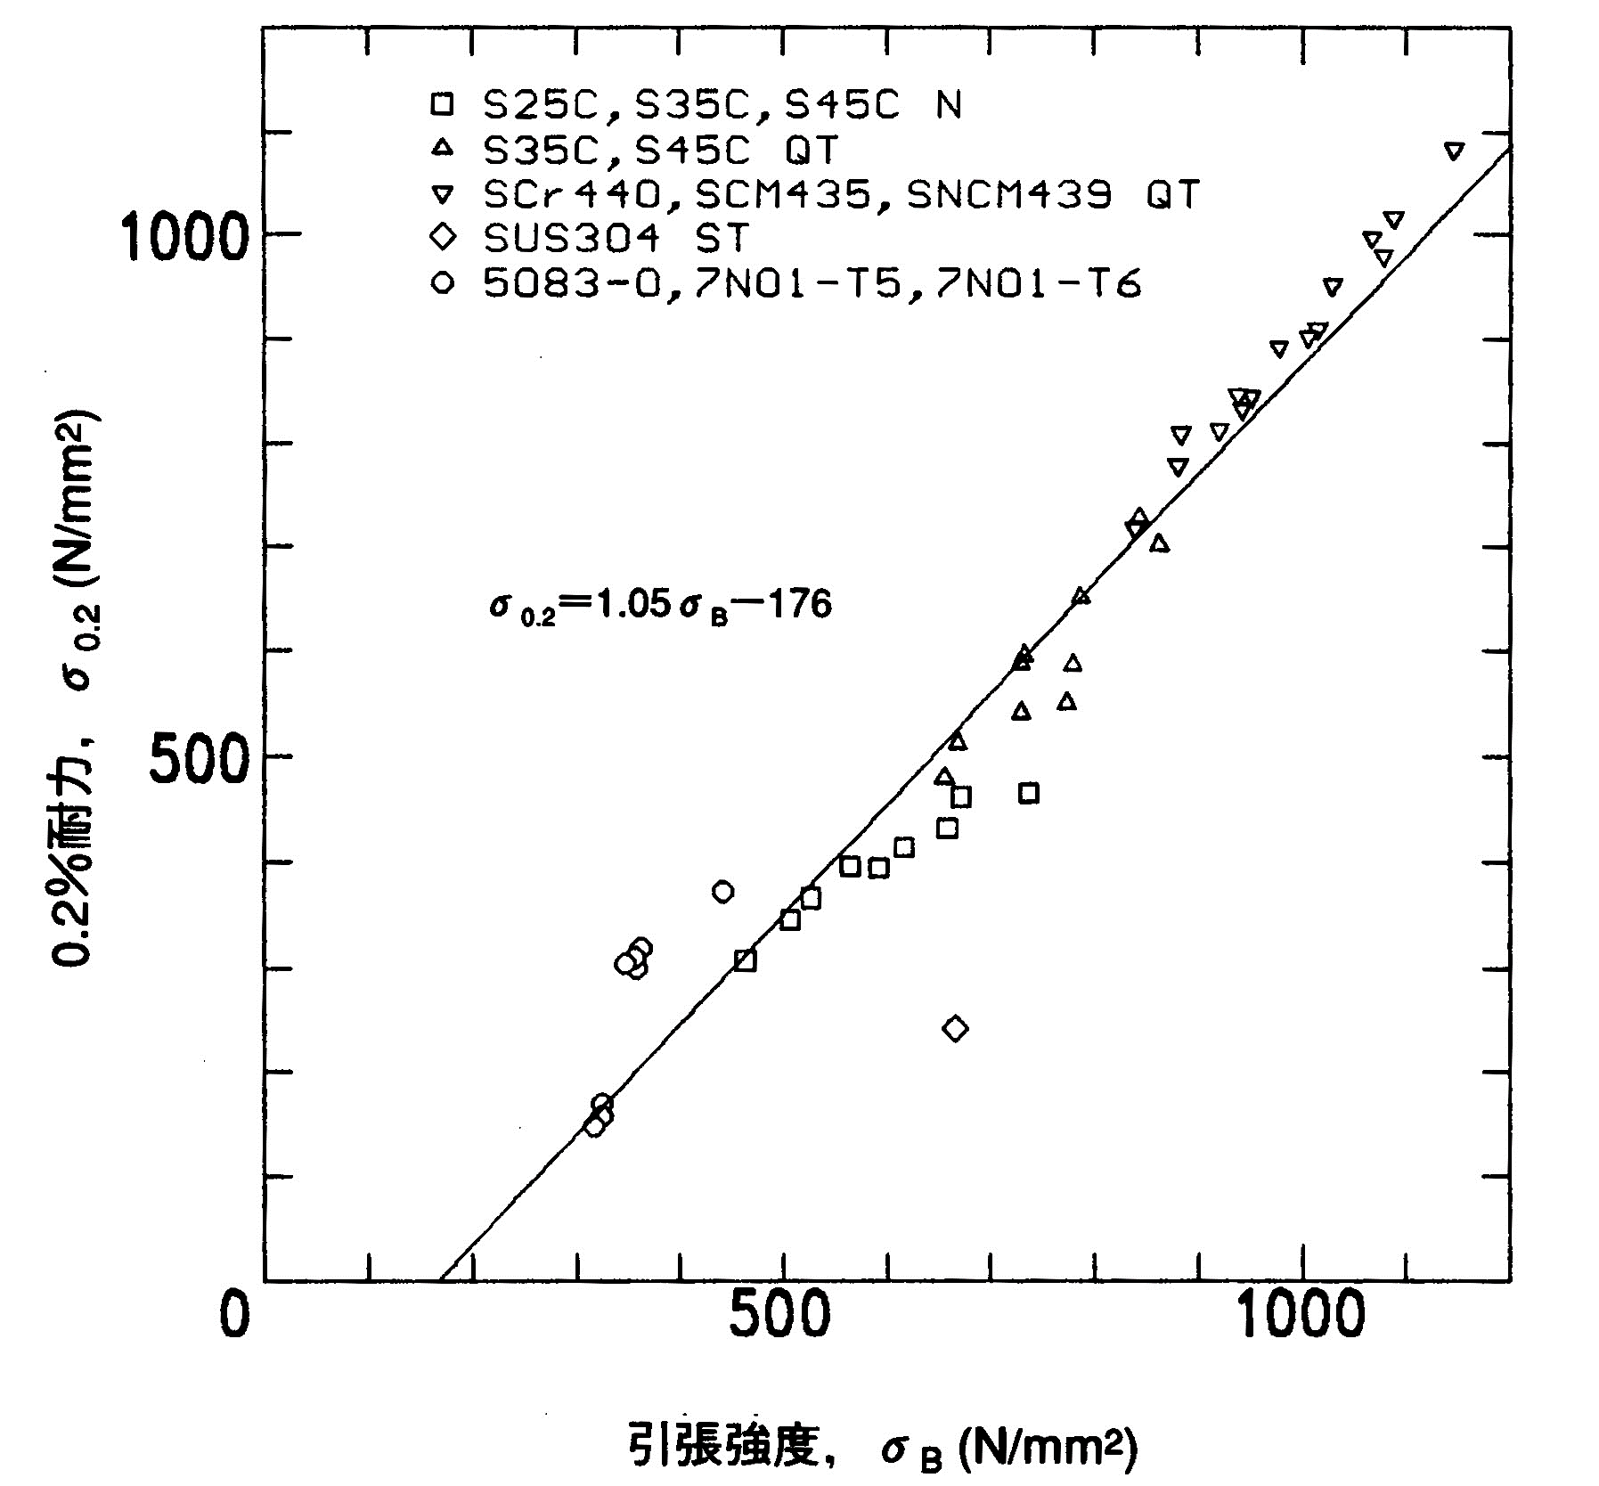
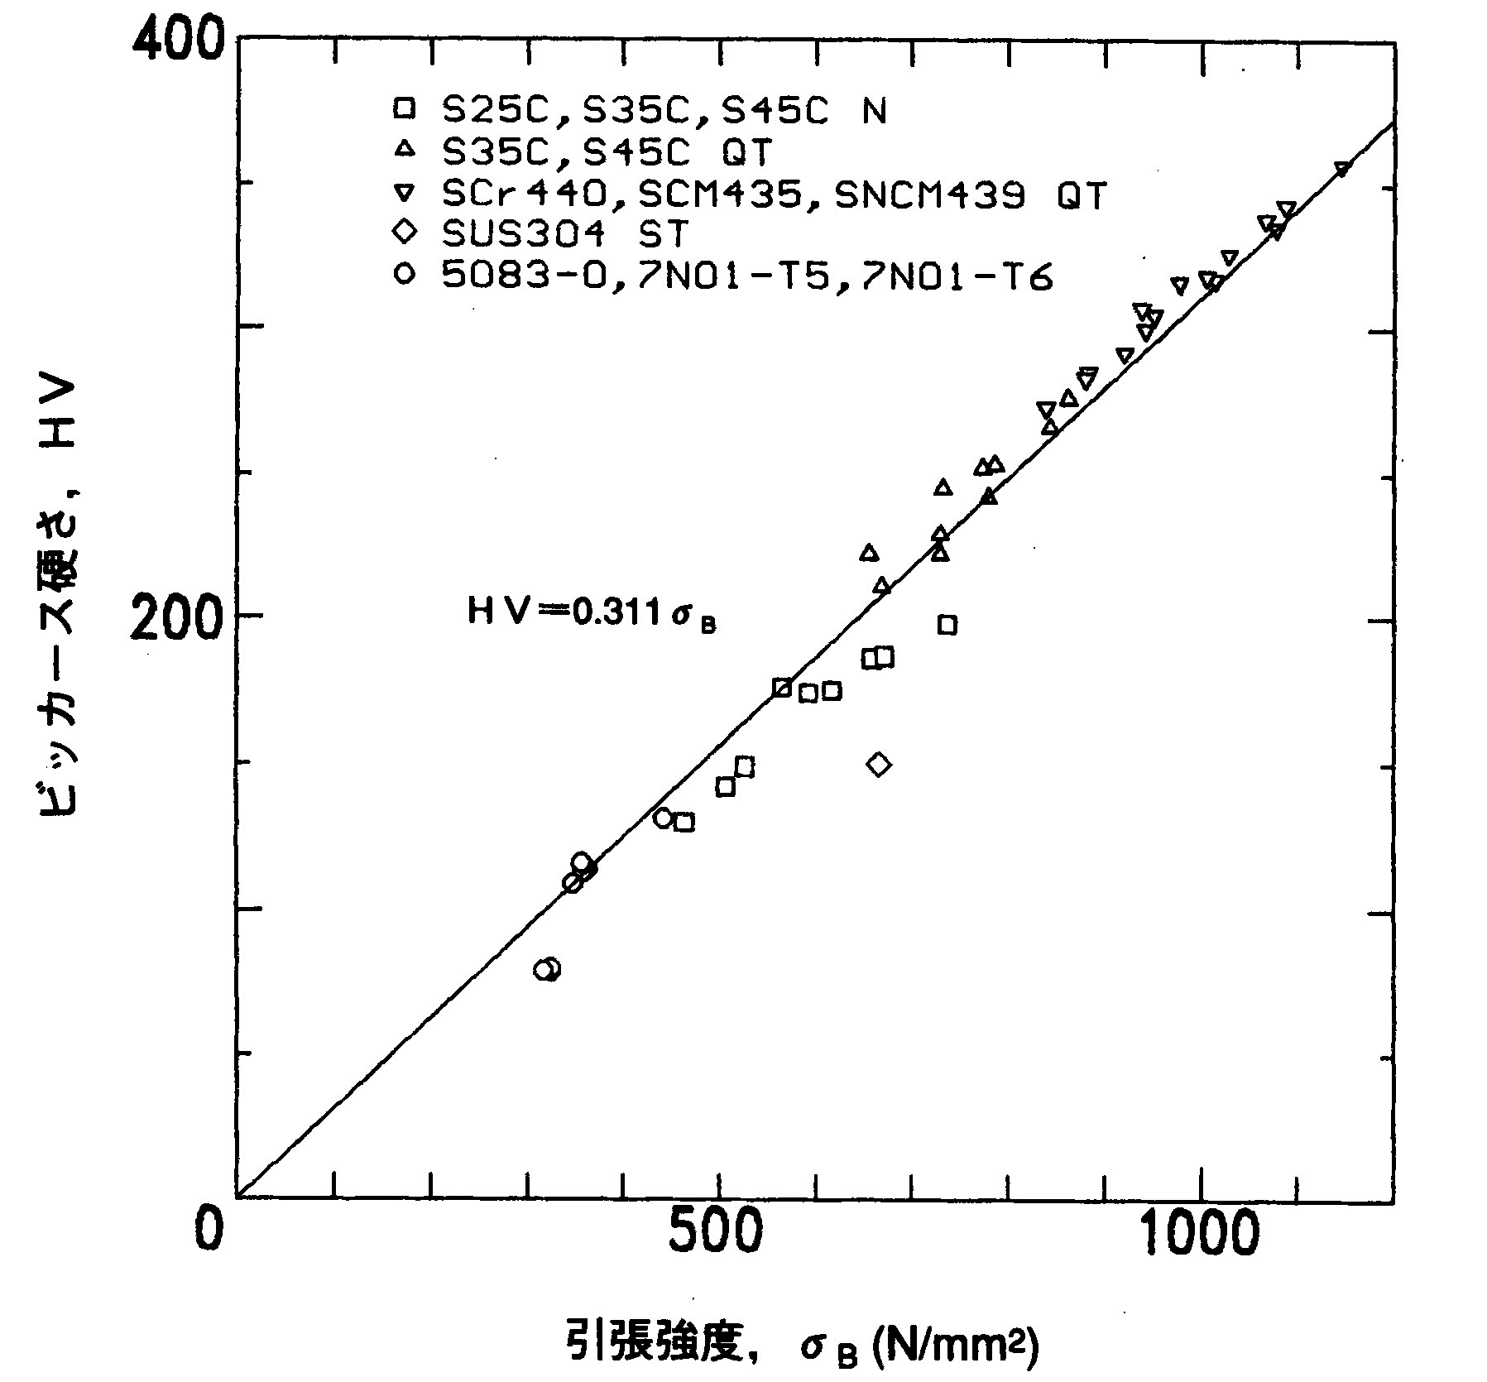
引張特性における特性値の相関関係を利用する
金属材料の情報（疲労試験以前に抑えておくべきこと）
0.2%耐力σ_{0.2}と引張強度σ_{B}の関係 ビッカース硬さHvと引張強度σ_{B}の関係
金材技研材料強度データシート資料17

Slide 7
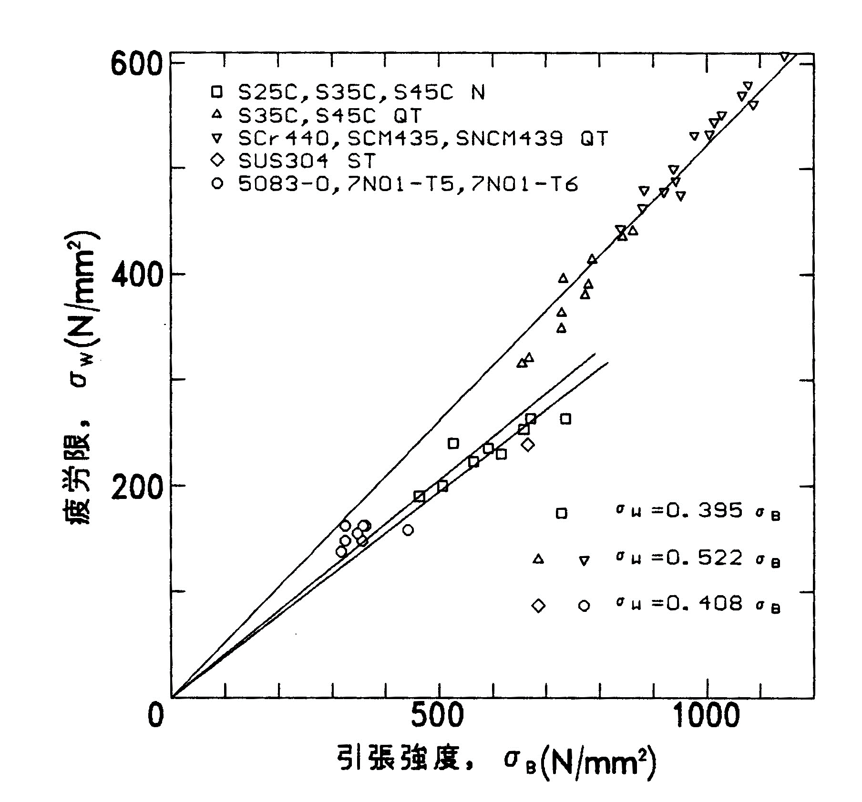
疲労限（10⁷回疲労強度）と引張強度との関係を利用
金属材料の情報（疲労試験以前に抑えておくべきこと）
疲労限σ_{W}の引張強度σ_{B}に対する依存性(軸荷重引張-圧縮：応力比R=-1）

Slide 8
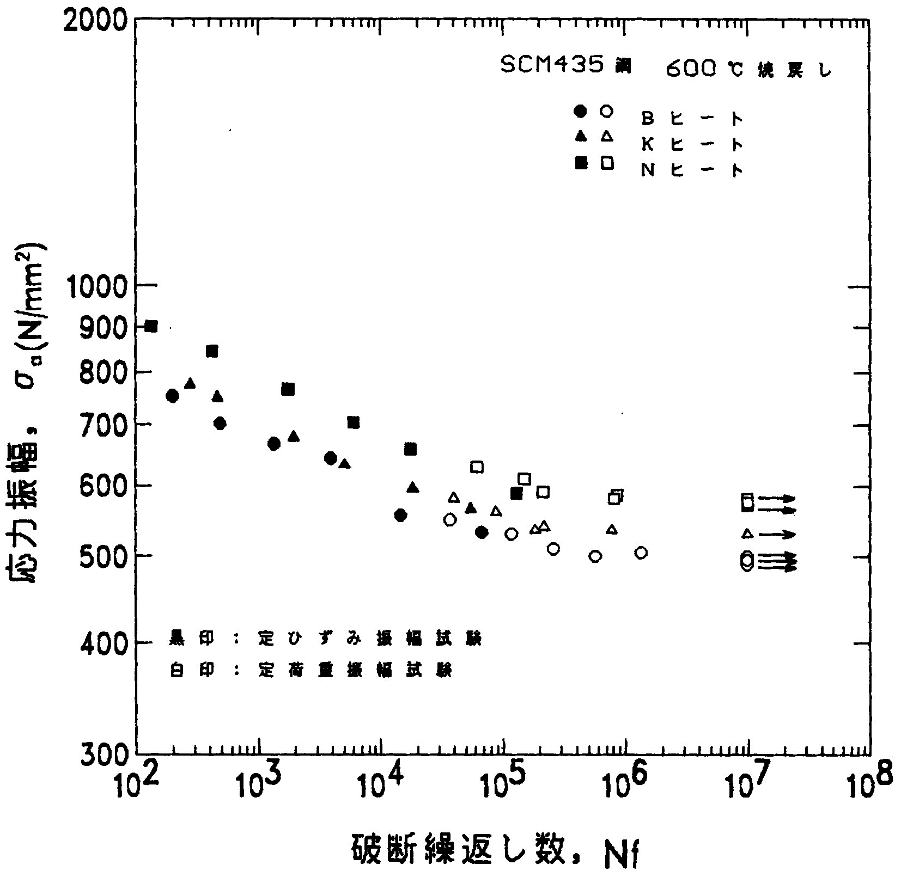
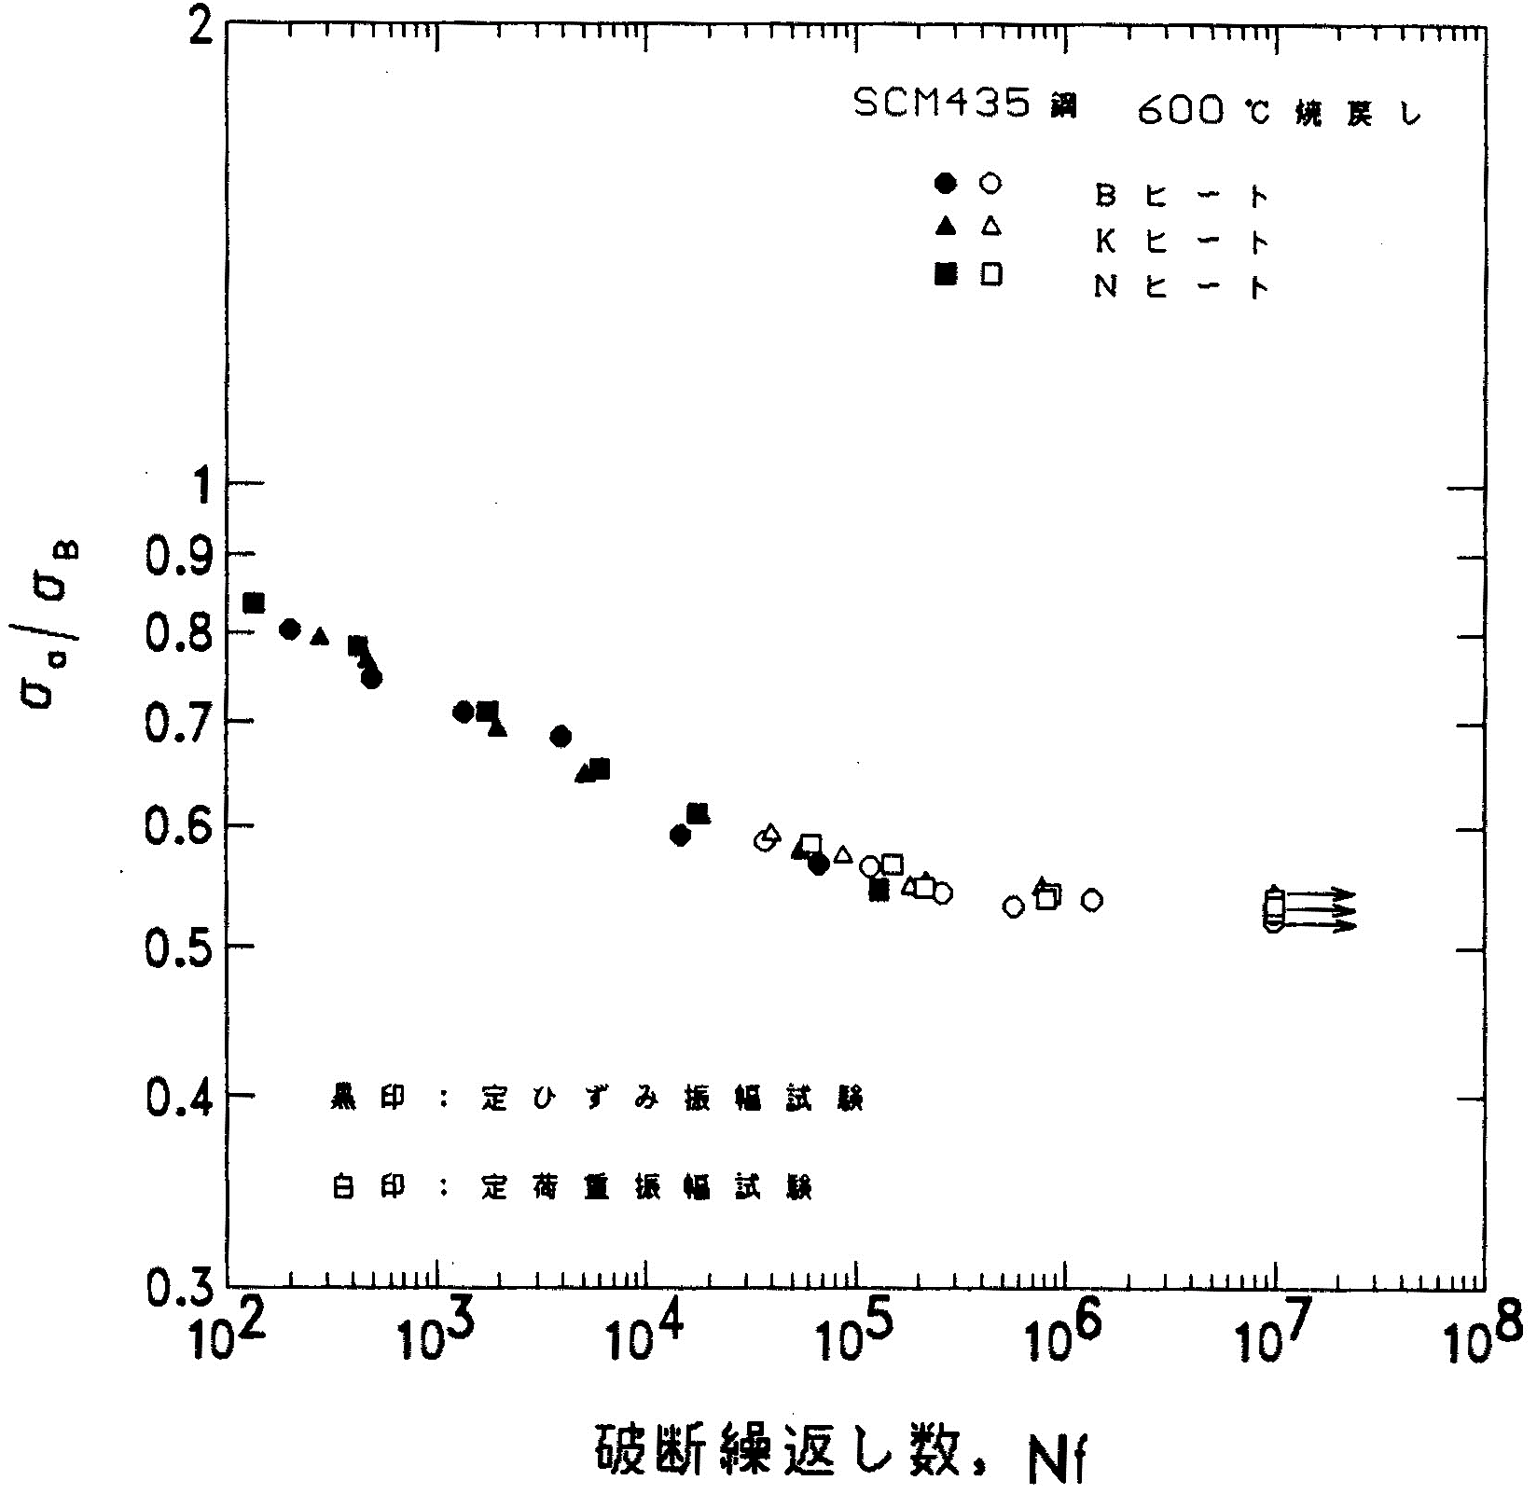
応力振幅値を引張強度で割ってプロットするとヒート間のばらつきが収束する傾向にある
金属材料の情報（疲労試験以前に抑えておくべきこと）
(a)応力振幅値と破断繰返し数との関係 (b)応力振幅値/引張強度と破断繰返し数

Slide 9
部材の疲労限（10⁷回疲労強度）の予測値を、手っ取り早く顧客に説明したい。
ただし、使用中の負荷応力を知った上で予測値の妥当性を検討しよう。
部材から（10mm角材の）硬さ測定用の試験片を採取し、ビッカース硬さHvから疲労限を予測する。
①Hv250の場合、②Hv300の場合
340MPa 500MPa
金属材料の情報（疲労以前に抑えておくべきこと）

Slide 10
有限寿命と疲労限の両方が必要⇒膨大なデータ
もっとも安い試験実施機関においても、疲労データ1点につき、コストは最低10万円、最低限のS-Nプロット（5点）を得るのに50万円と2週間の期間を要する。
⇒ ①試験コスト削減の唯一の答えは試験回数を減らすこと。
⇔ ②困ったことに疲労特性の信頼性と相反関係
疲労試験の計画（期間や費用の削減のために）
データベース利用によって、試験回数の削減と信頼性を両立させる
さて、そのために必要な情報とは？

Slide 11
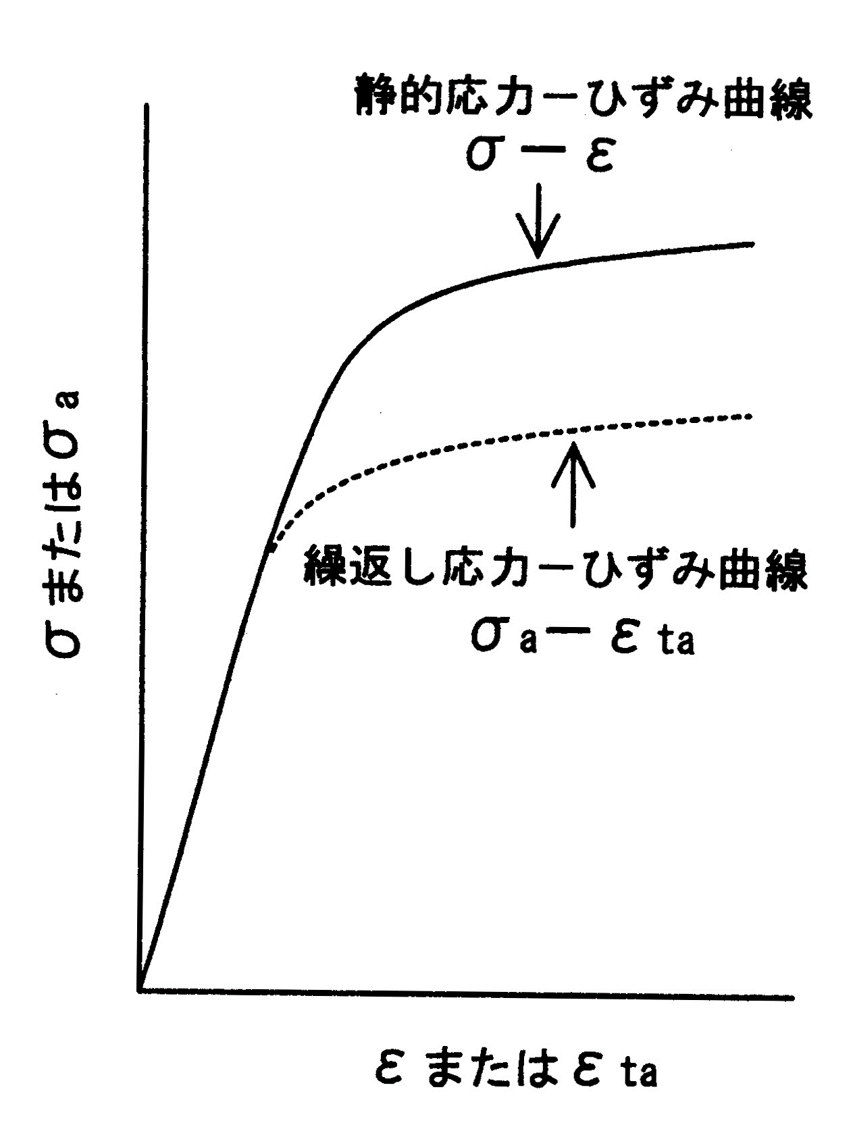
データベース利用による効率化のための必要
【化学成分（炭素量）と引張強度（+熱処理条件）】＋繰返し降伏応力
疲労試験の計画（期間や費用の削減のために）
繰返し応力：材料に種々の大きさのひずみサイクルを与えた際、発生する応力サイクルの大きさ（繰返し応力-ひずみ曲線は、ひずみの繰返し中に漸次変化して落ち着く場合が多く、寿命の1/2を代表値として採用する）
静的と繰返し応力ｰひずみ曲線の模式図（繰返し軟化の例）

Slide 12
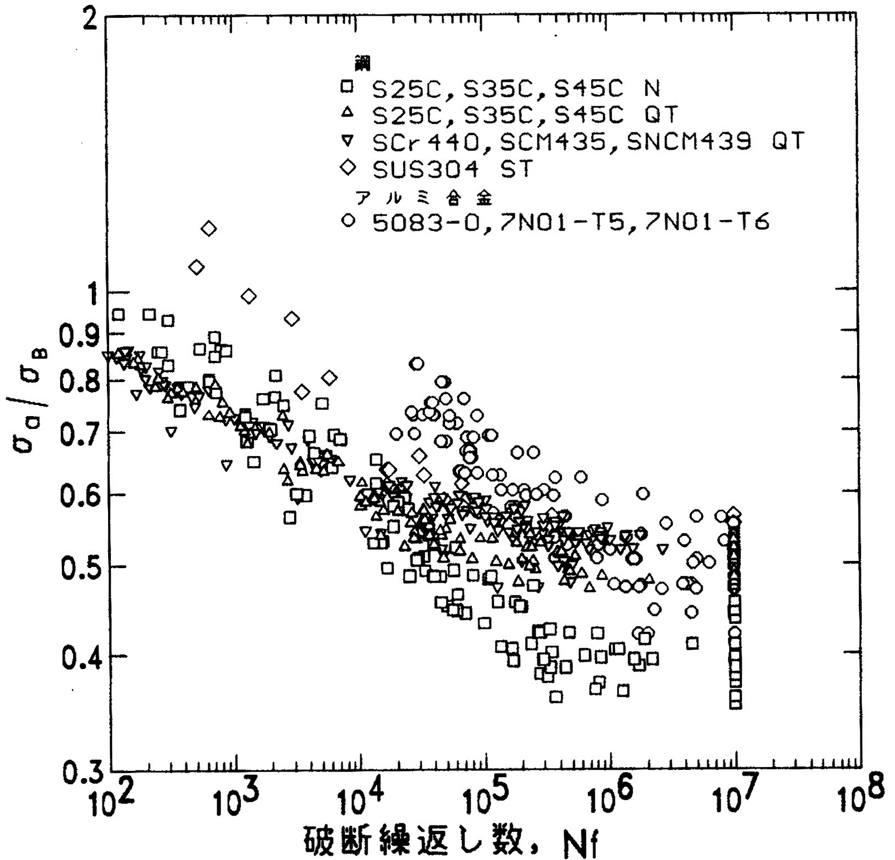
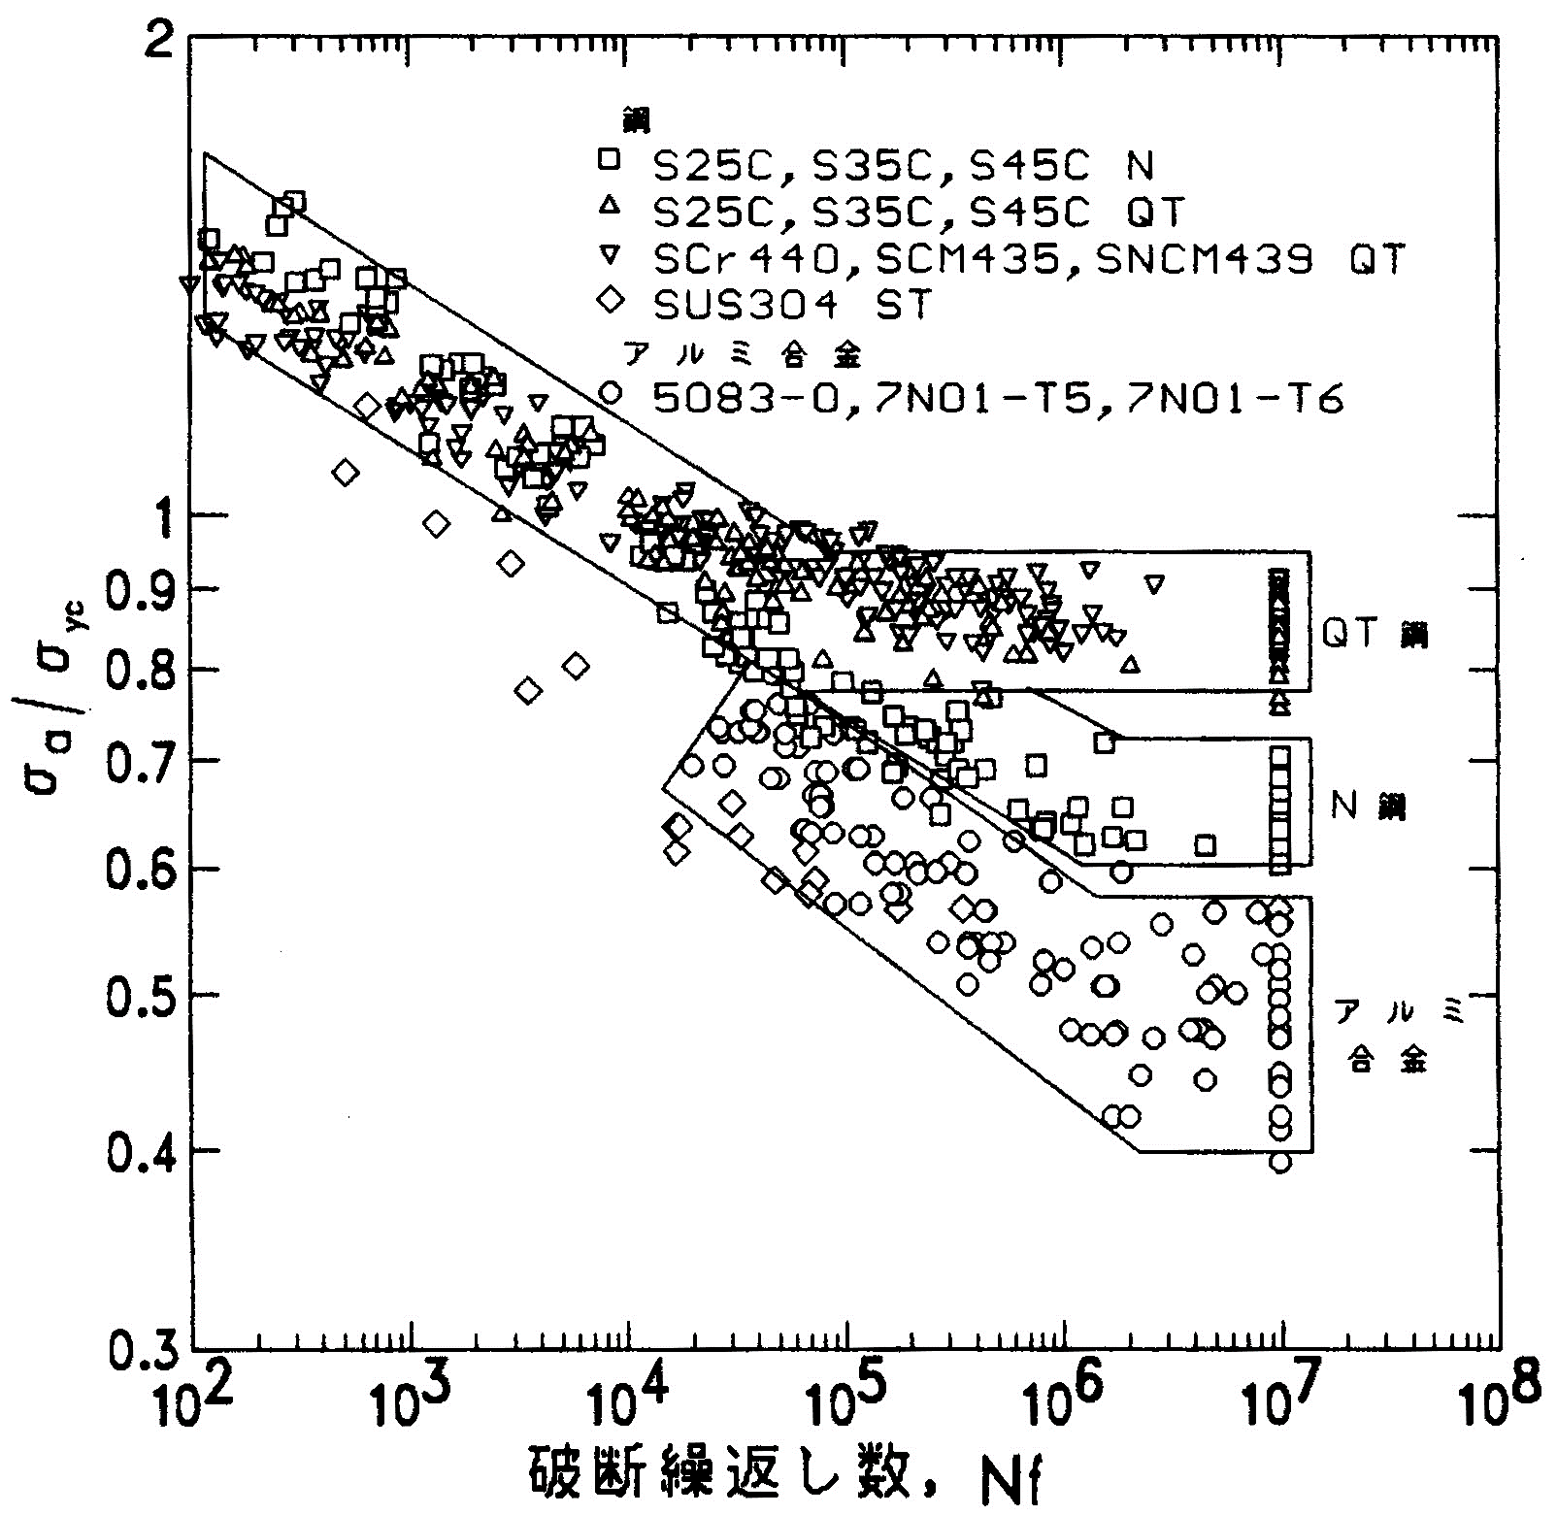
疲労試験の計画（期間や費用の削減のために）
疲労強度は、引張強度よりも繰返し降伏応力で規準化した方が、材種（成分・熱処理）の違いを反映して示すことができる
(a)σ_{a}/σ_{B}-N_{f}曲線 (b)σ_{a}/σ_{yc}-N_{f}曲線

Slide 13
問題：部品に使用している0.4%炭素鋼（Hv250）の疲労特性を顧客が要求しているが、予算の都合上(30万円)、疲労試験を3回だけしか実施できない。顧客が納得できる説明方法を検討せよ。
疲労試験の計画（期間や費用の削減のために）
●データベースを利用 ⇒ S35CとS45Cの中からHv250に近い条件を抽出 ⇒ 引張強度σ_{B}と繰返し降伏応力σ_{yc}を想定する
●σ_{a}/σ_{yc}-N_{f}曲線を利用 ⇒ QT鋼の10⁴と10⁵回用の試験応力を決め、10⁴回目標を最初に試験 ⇒ 10⁵回疲労強度を参考に、10⁷回に関してはバンドの上限・中央・下限のいずれを狙うかを事前に顧客と相談
最大の効率化とは顧客との意思疎通！
（そのためには説明責任が生じる）

Slide 14
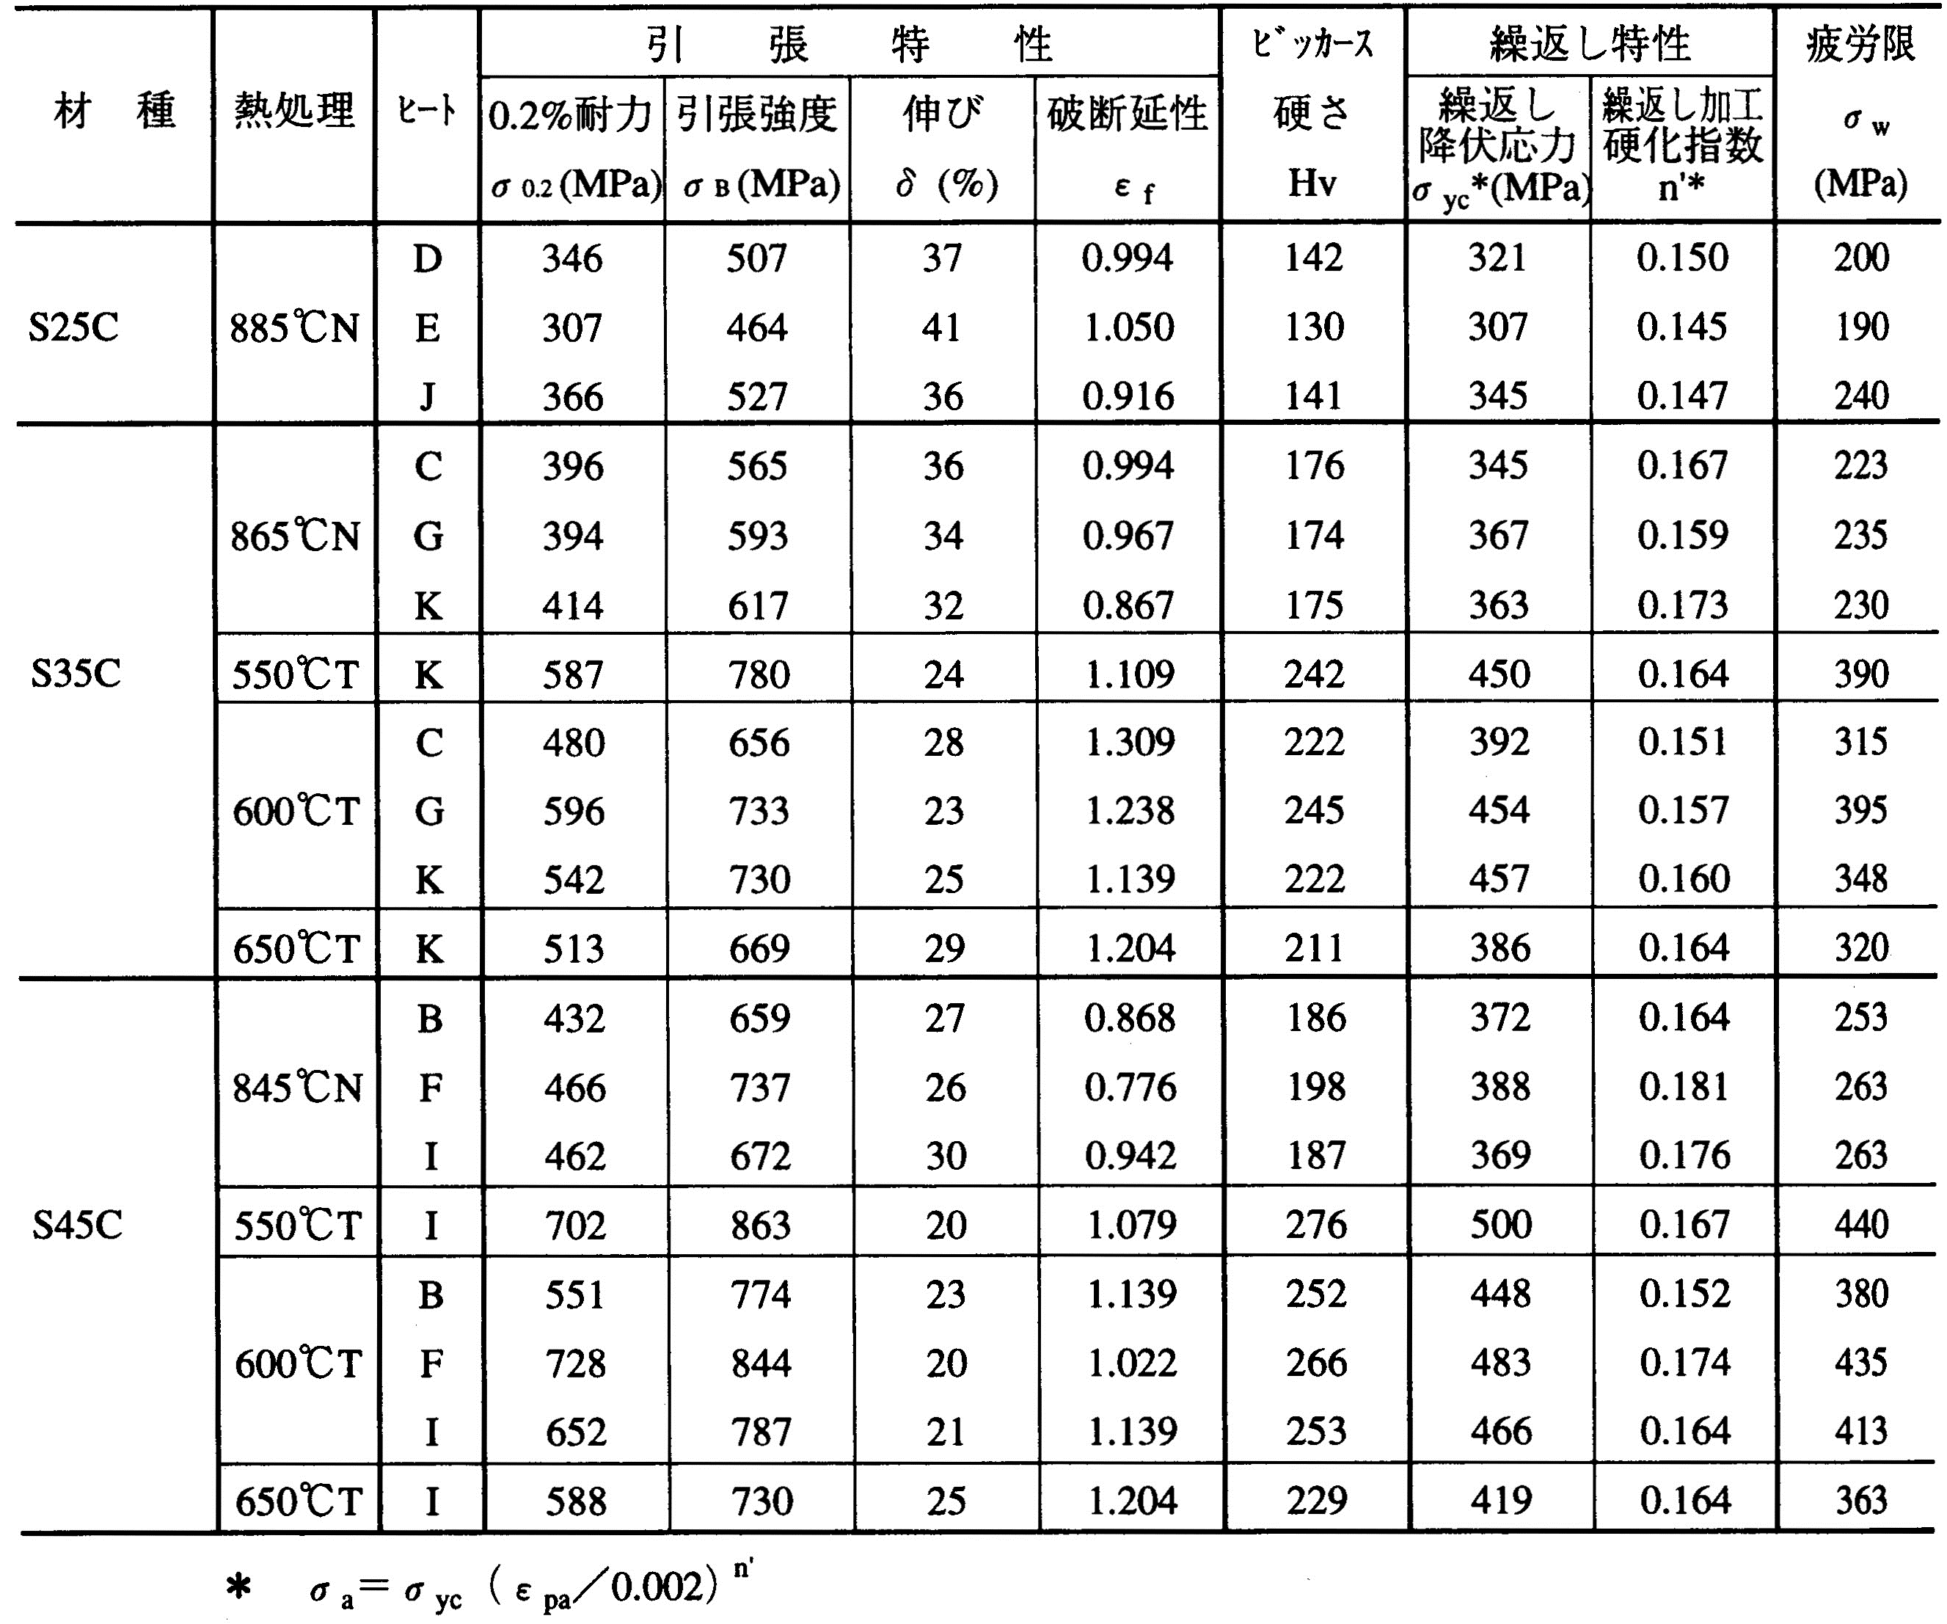
表と図から10⁴と10⁵回用の試験応力を決めよ。

Slide 15
表と図から10⁴と10⁵回用の試験応力を決めよ。
①あなたの使用している材料は特注のため、データベースにはありません。
②そこで、近いものを参考にします。使うのは、炭素量と硬さです。
③材種として炭素鋼と考えて、S35CかS45CのHv250に近い条件を見つけます。
④そこから繰返し降伏応力σ_{yc}としては最も小さい448MPaを選択します。
⑤調質鋼という情報が与えられているのであれば、
σ_{a}/σ_{yc}-N_{f}曲線図のQT鋼のバンドに注目します。
⑥横軸の10⁴サイクルの縦軸σ_{a}/σ_{yc}の下限値は１で上限値は1.2です。
⑦例えば、1.2を狙えば、応力振幅値としては448×1.2=538MPa≒540MPaとなります。

Slide 16
リマンに文句を言われないための配慮：疲労試験の実施
機械的性質の特性値は試験条件に依存する
疲労特性（疲労寿命・強度）は同じ材料でも試験片形状、試験波形、速度等によって異なる
そのため、各種規格（JIS規格）に準ずる試験方法（試験片形状等）を採用する
JIS Z 2273:金属材料の疲れ試験方法通則
JIS Z 2274:金属材料の回転曲げ疲れ試験方法
JIS Z 2275:金属平板の平面曲げ疲れ試験方法
JIS Z 2279:金属材料の高温低サイクル疲労試験方法
文句を言われないとはこれに尽きる

Slide 17
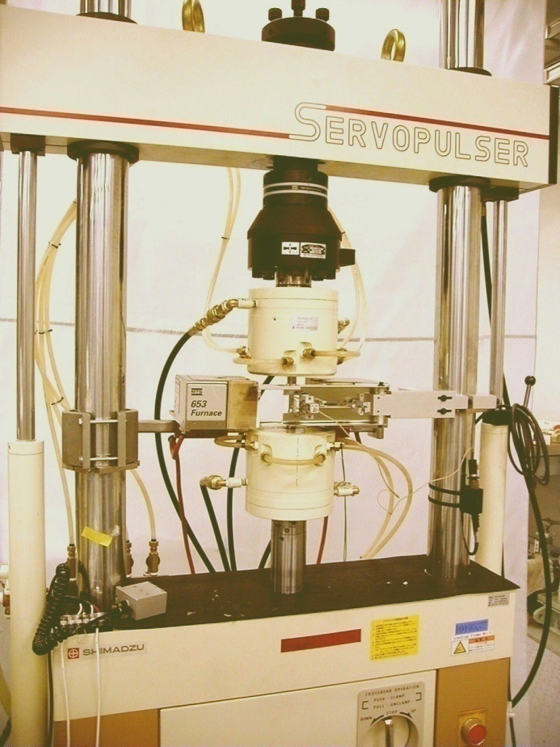
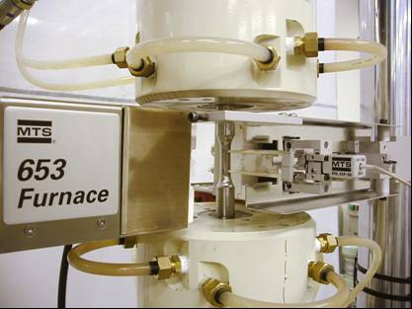
疲労試験の実施（文句を言われないための配慮）
しかし、実際には素材の制約、試験機の容量、試験のやり易さのため規格通りに出来ない場合が多い
「JIS Z 2279:金属材料の高温低サイクル疲労試験方法」を例として、
この規格に合わない場合を考えよう。
高温低サイクル疲労試験
試験装置外観 試験片、電気炉、伸び計

Slide 18
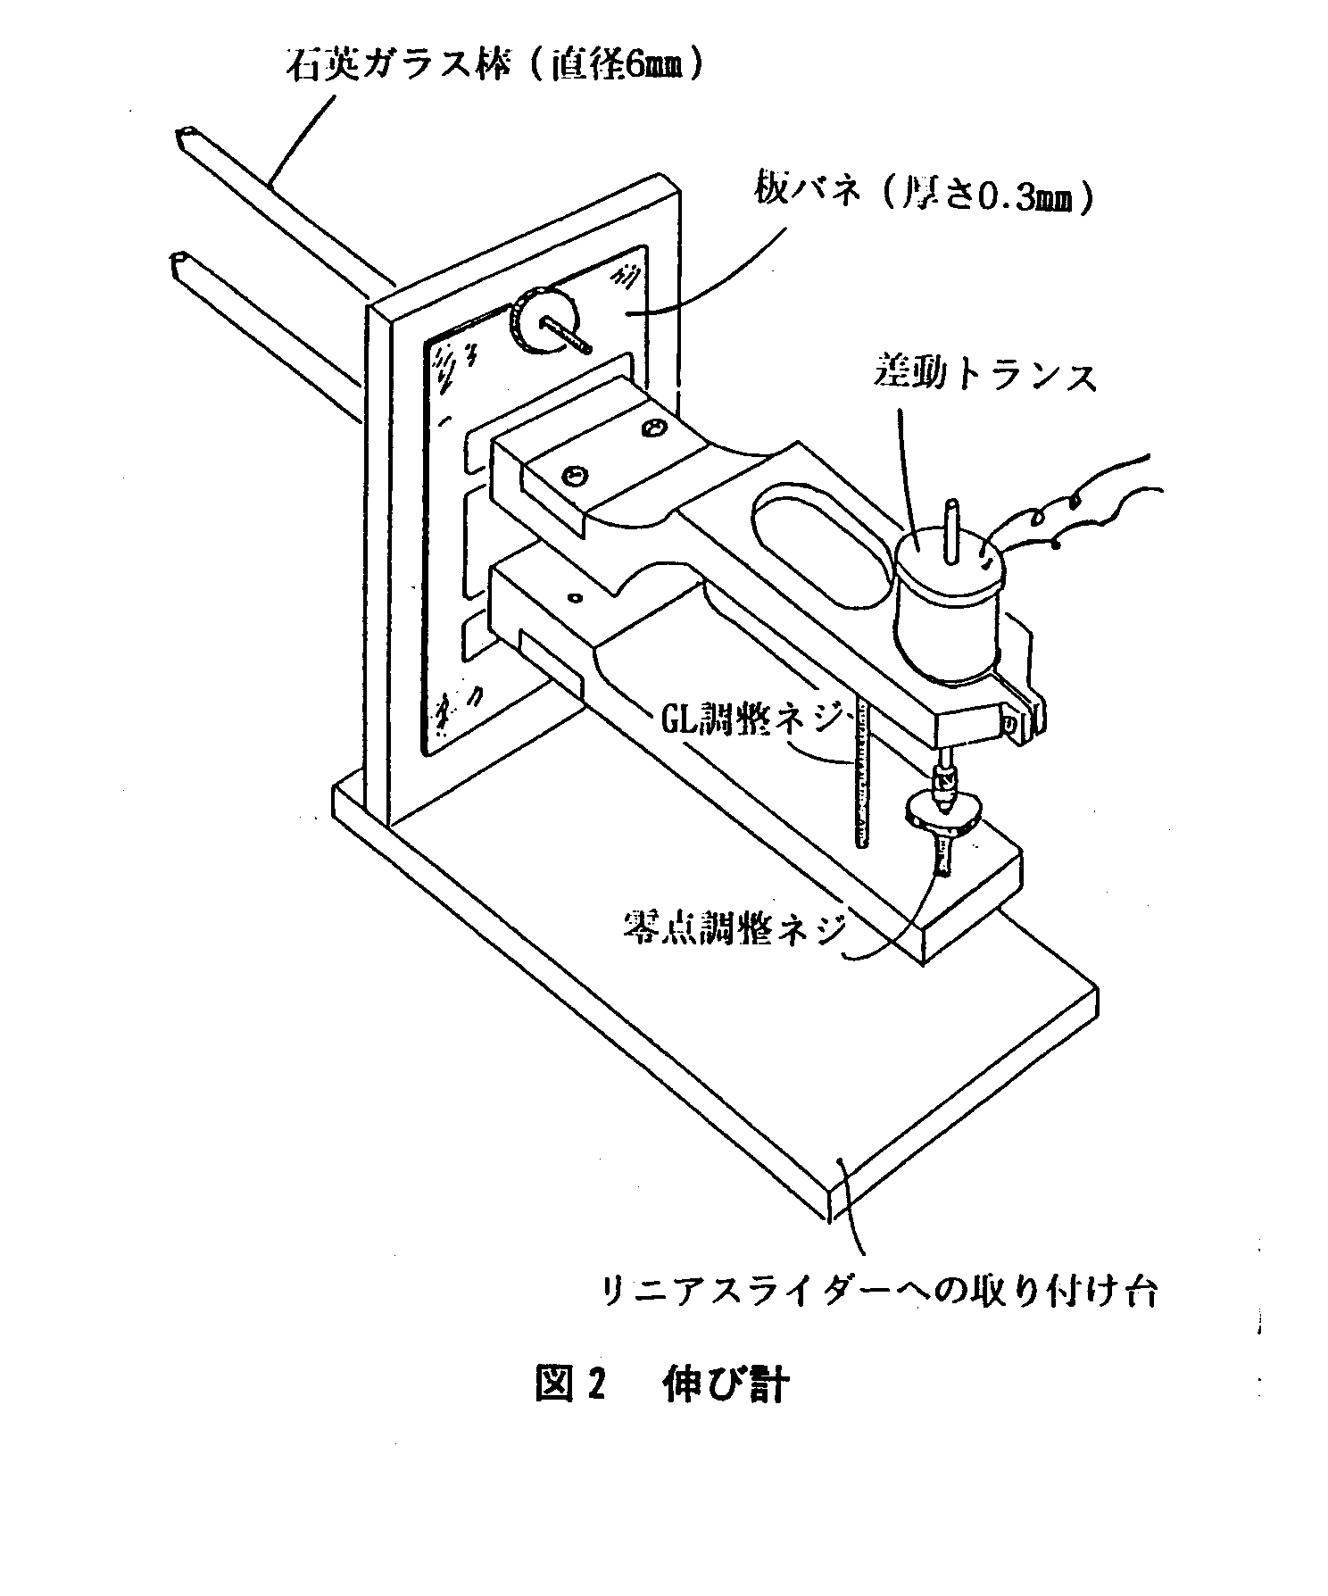
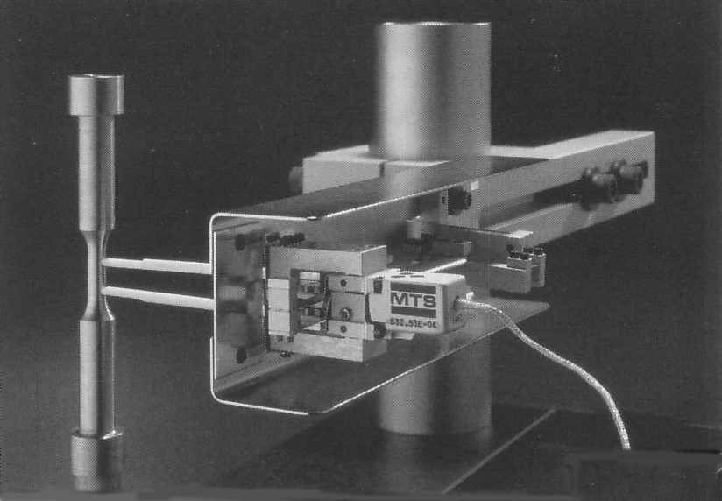
高温低サイクル疲労試験方法
ひずみ制御試験では伸び計の精度が重要⇒伸び計が試験片に安定的に装着
JIS Z 2279:平行部直径6, 8, 10 or 12mm、平行部長さ≥GL+D、ｹﾞｰｼﾞ長さ≥D、
曲率半径≥2D
問題3：650℃の銅合金の低サイクル疲労特性を得たい。ｹﾞｰｼﾞ長さ12mmの伸び計を持っているが、試験片の座屈が非常に心配である。
試験片形状を提案せよ！

Slide 19
試験片寸法、試験機の精度、材料本来のばらつきなど疲労データの信頼性評価は難しい。同一条件で2回以上（疲労現近傍ではそれ以上）の試験を求められるが現実には難しい。
さて、どうするか？
疲労データの評価（信頼性は大丈夫か）
・試験機関に外注する場合には試験機の校正証明書を確認すること。
・試験片装着時の軸芯（試験片に曲がりはないか）
・試験波形（sin波形、三角波形の形）を確認すること
・ピーク応力の安定性を確認すること

Slide 20
疲労試験に問題のないことが判っても、疲労データの信頼性を担保するには、疲労特性がどのような要因に依存するのかを知る必要がある。
さて、どうするか？
疲労データの評価（信頼性は大丈夫か）
・破壊メカニズムに立脚することこそ信頼性の第一歩
・現場の実機破損では腐食や部材つぶれのため、有意な破面は残らない
・実験室の試験片破壊では破面を確認することが可能⇒破壊メカニズムを考察可
・疲労特性が依存する要因を知るには例を積み上げるのが実は手っ取り早い

Slide 21
S-Nプロット（▲：as Cast)が折れ曲がっている さて、どうして？
例)アロイ713Cの高温高サイクル疲労特性
疲労データの評価（信頼性は大丈夫か）

Slide 22
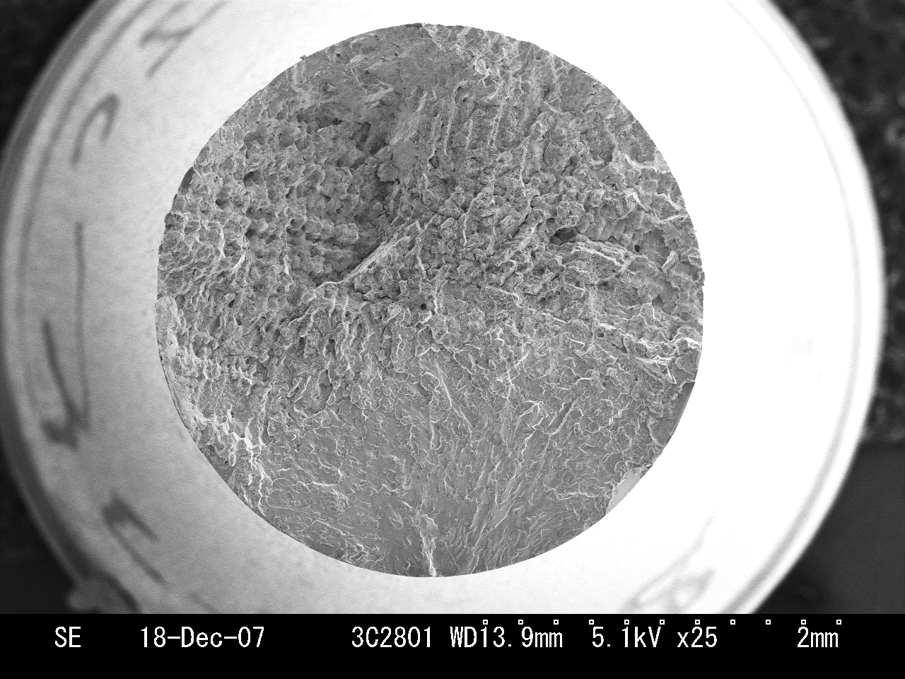
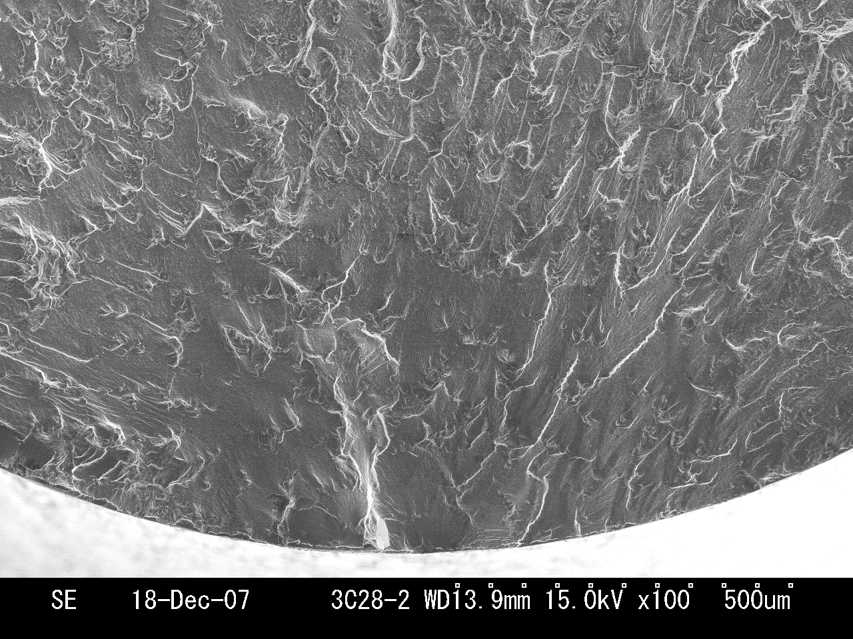
折れ曲がっていない（○：HIP)の破面から見よう
ー低サイクル側の破壊起点は？－

Slide 23
折れ曲がっていない（○：HIP)の破面から見よう
ー高サイクル側の破壊起点は？－

Slide 24
折れ曲がっている（▲：as Cast)の破面から見よう
ー低サイクル側の破壊起点は？－

Slide 25
折れ曲がっている（▲：as Cast)の破面から見よう
ー高サイクル側の破壊起点は？－

Slide 26
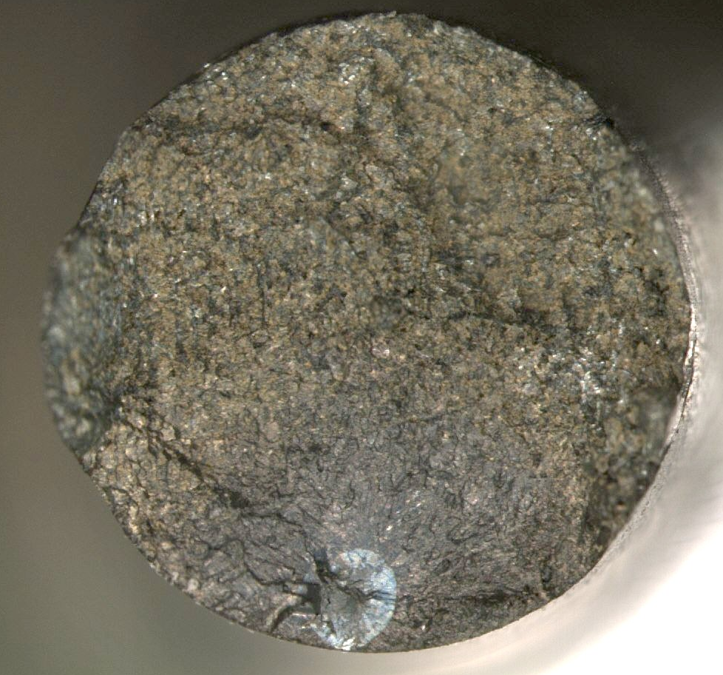
破面様相は電子顕微鏡の前に実体顕微鏡（あるいは虫眼鏡）で確認することが要
⇒それで疲労特徴がないものは電子顕微鏡で見ても判別が難しい
起点部（下側内部）からスジ模様が放射状に広がっている感じが重要
疲労起点は鋳造欠陥
素材管理には欠陥サイズ（非金属介在物など）の評価が不可欠である。

Slide 27
機械構造物の劣化と寿命を
疲労の切口から見ると！
疲労は最弱箇所を狙い討ち
部材の不連続箇所は潜在的欠陥
⇒溶接継手

Slide 28
溶接構造用圧延鋼SM490Bの溶接継手材のS-N特性が
同じ試験条件なのに大きな違いが生じるのは何故？
疲労データの評価（信頼性は大丈夫か）

Slide 29
実溶接構造部材（大形試験体）では応力比Rの低い条件で得られる疲労強度は、残留応力が低い小型試験片よりも著しく弱い場合がある。
D.Erickson and D. Kosteas, ASTM STP. 1058 (1990) 34.

Slide 30
溶接構造用圧延鋼SM490Bの溶接継手材のS-N特性が
同じ試験片形状（小型試験片）なのに大きな違いがあるのは何故？

Slide 31
溶接継手の小型試験片では一般に残留応力は小さく、作用応力比に従って最大応力が変化するため、応力比が高い条件ほど疲労強度は低くなる。
A.Ohta, Y Maeda et.al., Int. J. Fatigue 8 (1986) 147.

Slide 32
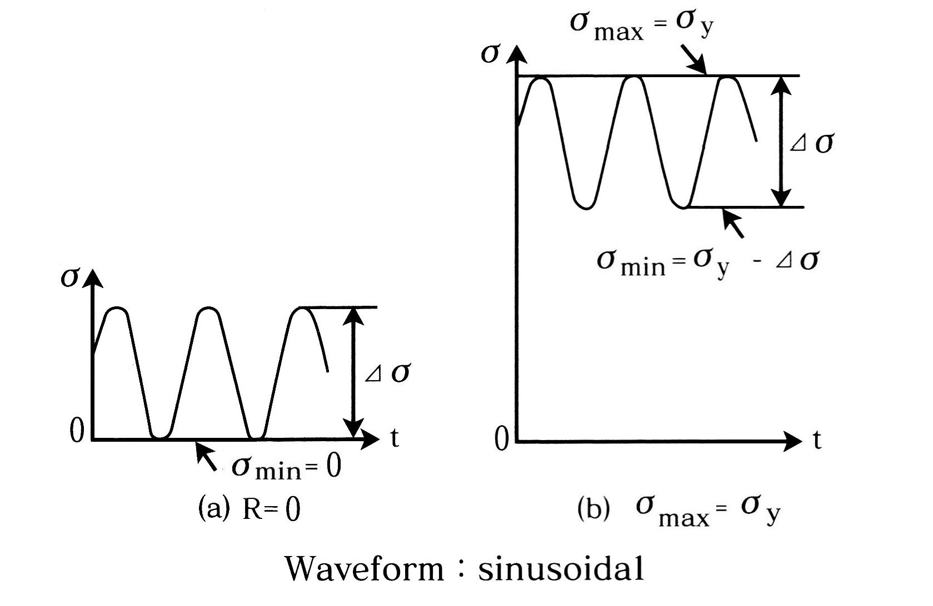
疲労試験条件
荷重容量1MNと2MNの油圧サーボ試験機を用いて，室温大気中，軸荷重制御の繰返し速度5-20Hzの正弦波形で行なった。荷重条件は，応力比R(最小応力/最大応力)が片振り(R=0)の場合と，σ_{max}=σ_{y}試験法で実施した。
Loading conditions for fatigue tests.

Slide 33
溶接施工条件
板厚40mm

Slide 34
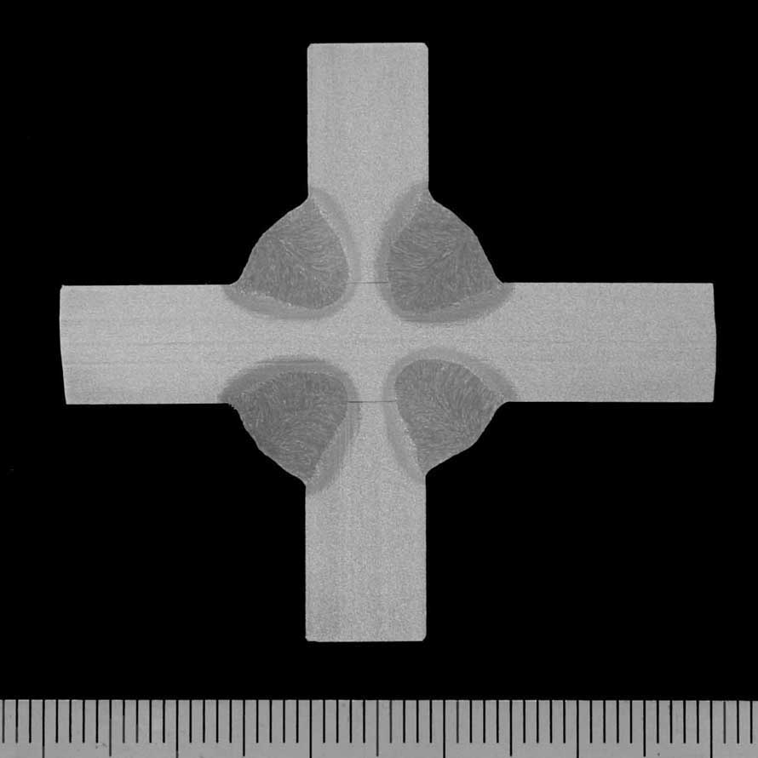
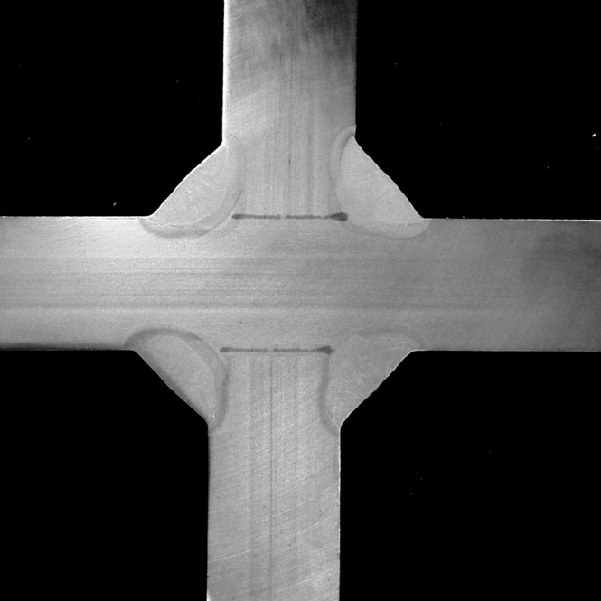
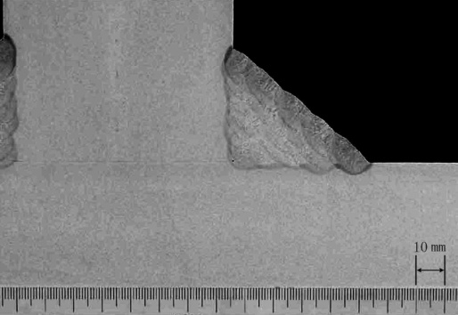
溶接施工条件
(a) Thickness 9 mm (b) Thickness 20 mm (c) Thickness 40 mm
(d) Thickness 80 mm (e) Thickness 160 mm
Macrostructures of JIS-SM490B non-load-carrying cruciform welded joints.

Slide 35
あなたが試験を実施（あるいは試験依頼）して求めた（つもりで）Ｓ-Ｎ特性の特徴を顧客に説明しよう。
ヒント
あなたが試験をしたのですから、数値データを持っていますので具体的な説明が可能です。
（S-N特性は設計・保守に使用されますので）

Slide 36
ＳｰＮ特性の特徴を顧客に説明する
ヒント：横軸と縦軸の数値、図中の試験片の板厚tを確認しましょう。

Slide 37
ＳｰＮ特性の特徴を顧客に説明する：例（R=0試験法）
板厚が160mmまで大きくなると，S-N線で疲労限を示す水平領域が不明瞭になる。

Slide 38
Ｓ-Ｎ特性の特徴を顧客に説明する：（σmax=σy試験法）
10⁸回疲労強度で見ると，板厚9mmで100MPaである。板厚20と40mmではどちらも55MPaとなり，10⁷回疲労強度からの低下が認められる。板厚80と160mmではどちらも25MPaとなり，10⁷回疲労強度からの低下量は大きくなる。

Slide 39
Ｓ-Ｎ特性（R=0とσmax=σy試験法の比較）
(a) R=0 試験法と (b) σmax=σy 試験法による疲労特性の違いを説明しましょう。
(a) R=0 test (b) σmax=σy test

Slide 40
Ｓ-Ｎ特性（R=0とσmax=σy試験法の比較）
(a) R=0 試験法に対して、 (b) σmax=σy 試験法による疲労強度の低下は小さいことから、高い残留応力の溶接継手を評価していると言える。
(a) R=0 test (b) σmax=σy test

Slide 41
３．２ 疲労強度と板厚の関係（R=0とσmax=σy試験法）
板厚9mmの場合には両試験間の差が小さいのに対して，板厚が大きくなるに従い，(b)のσ_{max}=σ_{y}試験の方が疲労強度の低下量は大きくなる。そのため，σ_{max}=σ_{y}試験の方が安全側の評価を導いている。
(a) R=0 test (b) σmax=σy test

Slide 42
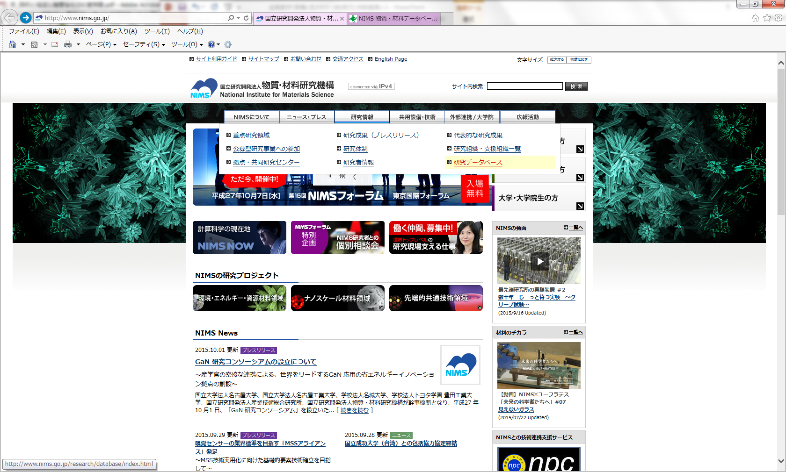
NIMS構造材料データベース
NIMS公式ホームページにアクセス

Slide 43
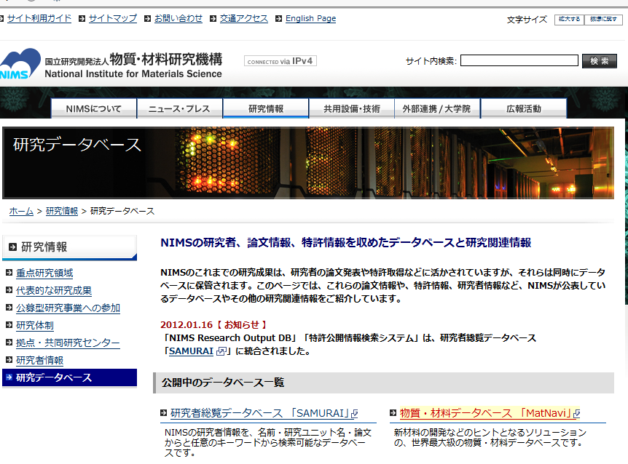
NIMS公式ホームページから物質・材料データベース「MatNave」へ

Slide 44
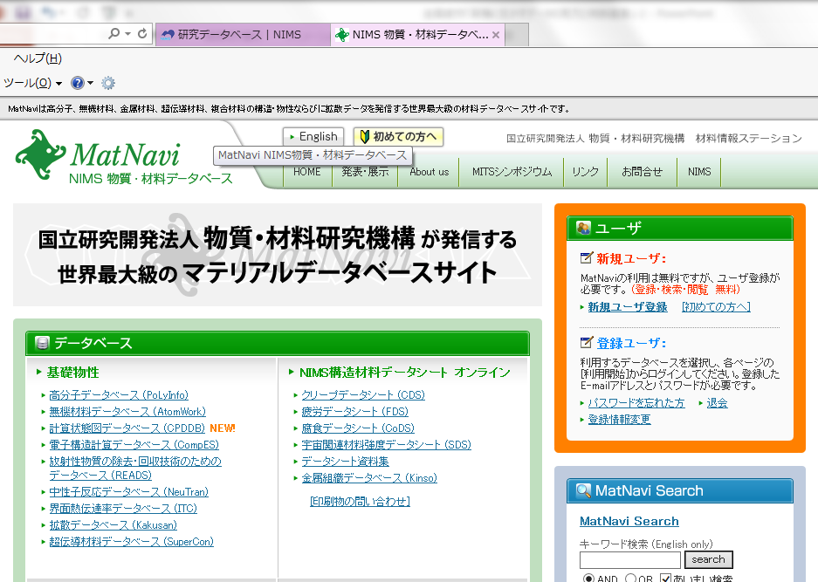
物質・材料データベース「MatNave」からガイダンスに従って
材料強度データシート資料17

Slide 45
疲労を切り口としたリマンの低コスト化と信頼性
（１）疲労試験の計画（データフォーマット、予算、期間）を立てるのに参考にできる。
（２）化学成分、熱処理、引張特性などの材料情報だけから疲労特性を類推する場合に、そのばらつきを認識・評価できる。
（３）カタログ値あるいはアウトソーシングで得られた疲労データの信頼性を評価できる。
（４）わずかな疲労データから、ひずみ範囲、温度などの内外挿を行いたい。
（５）自身で実験した疲労データの位置づけを明確にできる。
（６）自身の疲労データから材料の位置づけを評価できる。
各社独自のノウハウに役立てる
リマン用の材料選定、安全設計、余寿命診断、事故解析、材料開発

